Slide 1
Delta-Variante in Deutschland aktuelle Situation
Stefan Kröger, Claudia Sievers, Alexander Ullrich, Matthias an der Heiden
Berlin, 16. Juni 2021

Slide 2
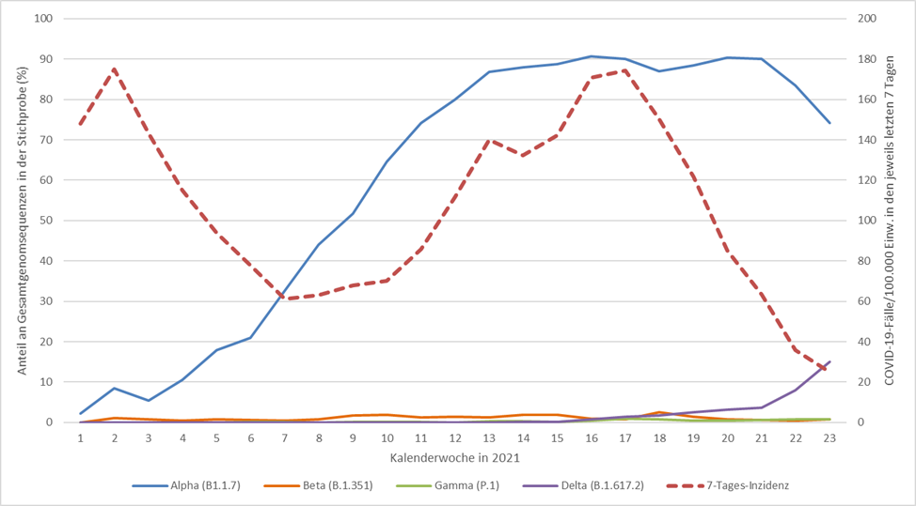
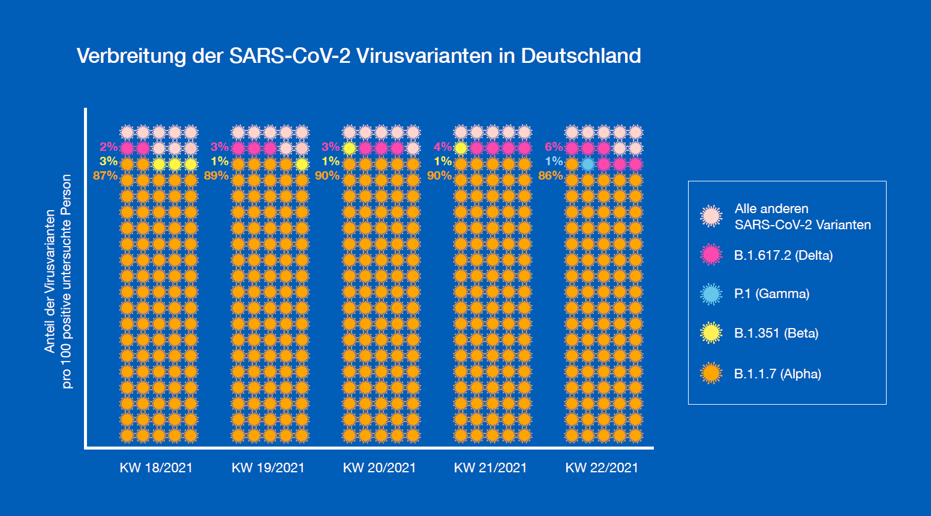
VOC – Anteile in Stichprobe der Genomsequenzierung

Slide 3
Übersicht VOC aus der Genomsequenzeirung.
KW 2021 | B.1.1.7 (Alpha) | B.1.351 (Beta) | P.1 (Gamma) | B.1.617.2 (Delta)
 | in % | in % | in % | in %
01-23 | 66,9 | 1,2 | 0,3 | 1
14 | 88 | 1,9 | 0,3 | 0,1
15 | 88,8 | 1,9 | 0,2 | 0,1
16 | 90,7 | 0,9 | 0,4 | 0,7
17 | 90,1 | 0,8 | 0,9 | 1,4
18 | 87,0 | 2,5 | 0,8 | 1,8
19 | 88,4 | 1,4 | 0,4 | 2,5
20 | 90,4 | 0,7 | 0,5 | 3,1
21 | 90,1 | 0,6 | 0,6 | 3,6
22 | 83,5 | 0,4 | 0,8 | 7,9
23 | 74,1 | 0,7 | 0,7 | 15,1

Slide 4
IfSG-Fallzahlen – Vergleich Alpha vs. Delta

Slide 5
Weitere Infos
1.441 Fällen in MW 21-24
Während auch die Anzahl der Eintragungen zunahm, ist der Anteil mit 9% an allen Delta Fällen die eine Exposition im Ausland Angaben stabil meistgenannten Länder: Afghanistan (n=19), Russische Föderation (n=16), Italien (n=14).
Die meisten Übertragungen fanden in privaten Haushalten statt zudem gab es größere Ausbrüche (>5 Personen) am Arbeitsplatz und in Schulen mit bis zu 24 Personen.
Von den B.1.617.2-Infizierten sind 91% unter 60 Jahre alt (s. Abbildung 6), diese Altersgruppe macht 77% der Hospitalisierungen aus (69/90, zu 1.157 Fällen mit Angaben zur Hospitalisierung). Damit nehmen Anzahl und Anteil der Hospitalisierten der unter 60-Jährigen zu.

